Slide 1
Besuchsdienst
In Kooperation der Johanniter Hilfsgemeinschaft Rostock und der Universitätsmedizin Rostock
„Zeit, die wir uns nehmen, ist Zeit, die uns etwas gibt“

Slide 2
Zahlen und Entwicklung
Am 06.12.23 Auftaktveranstaltung mit 10 Ehrenamtlichen und Start des Besuchsdienstes auf der ersten Station
Im Mai 2024 und September 2025 Ausweitung auf zwei weitere Stationen
Mittlerweile haben wir 19 Ehrenamtliche im Team
Besuche auf den Stationen 2-3 mal die Woche durch die Ehrenamtlichen, nachmittags oder vormittags, ca. 2 Stunden, insgesamt ca. 400 Besuchsstunden bei den Patienten im letzten Jahr
Regelmäßige Treffen der Ehrenamtlichen zum Austausch und Vorstellung von Berufsfeldern in der Klinik (Seelsorge, Psychoonkologie,..)
Teilnahme am Vorlesetag oder JUH Weihnachtstrucker
Notes:
Der Besuchsdienst an der Universitätsmedizin Rostock konnte ausgeweitet werden
im Laufe des Jahre. Es sind aktuell 20 Ehrenamtliche auf 3 Stationen für die JHG im
Einsatz und schenken ihre Zeit den Patienten auf den Stationen. Der Besuchsdienst
richtet sich an alle Patientengruppen. Wöchentlich werden etwa zwei bis drei
Besuche bei verschiedenen Patienten durchgeführt. Die Besuche dauern ca. zwei
Stunden. Festzustellen ist, dass die Patienten durch die Besuche deutlich
entspannter sind. Auch für die Ehrenamtlerinnen selbst ist die Durchführung der
Besuchsdienste bei Patienten sehr ausfüllend, was sich als großer Gewinn für beide
Seiten darstellt. Die Ehrenamtlerinnen treffen sich regelmäßig mit unserer
Koordinatorin Anne Schafmayer - auch mit Unterstützung der UMR- und erhalten
dabei weitergehende Einblicke in andere Felder des Klinikbetriebes. Beispielsweise
referierte eine Klinikseelsorgerin bei einer Veranstaltung. Da sich der bürokratische
Aufwand in Grenzen hält, ist nicht ausgeschlossen, dass der Besuchsdienst noch auf
andere Stationen erweitert wird. Die Akquisition weiterer Ehrenamtlerinnen hat sich
bisher nicht als Problem dargestellt, da Interessierte über „Mund-zu-Mund-
Propaganda“ geworben werden können. Dass die Anzahl der Ehrenamtlerinnen stetig
wächst, liegt auch an den positiven Berichten in Fernsehen und Rundfunk begründet.
Neu ist die Etablierung eines „Stammtisches“ der Ehrenamtlerinnen aufgrund des
guten Miteinanders. Die Ehrenamtlichen haben in diesem Jahr am bundesweiten
Vorlesetag teilgenommen in der Klinik. Zusätzlich wurden auch in diesem Jahr mit
den Ehrenamtlichen in der UMR wieder Päckchen für die Weihnachtstrucker gepackt.
Anne Schafmayer nimmt an Fortbildungen, wie angeboten über die
Schwesternschaft, teil und und wir nehmen an Ausschreibungen für
Fördermöglichkeiten teil. Dieses beispielsweise zur Finanzierung der Anschaffung
weiterer roten Jacken und T-Shirts für neu hinzukommende Ehrenamtlerinnen.

Slide 3
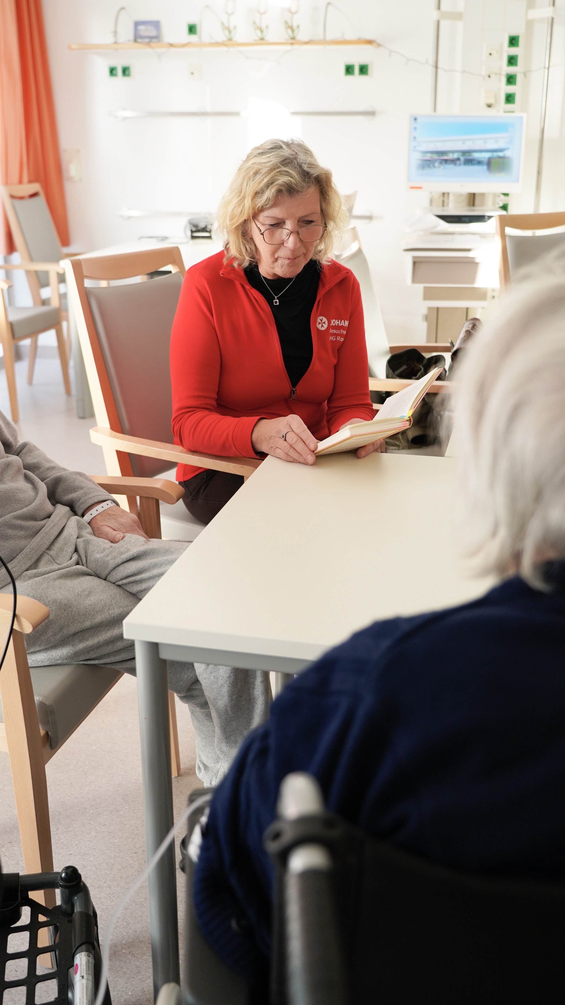
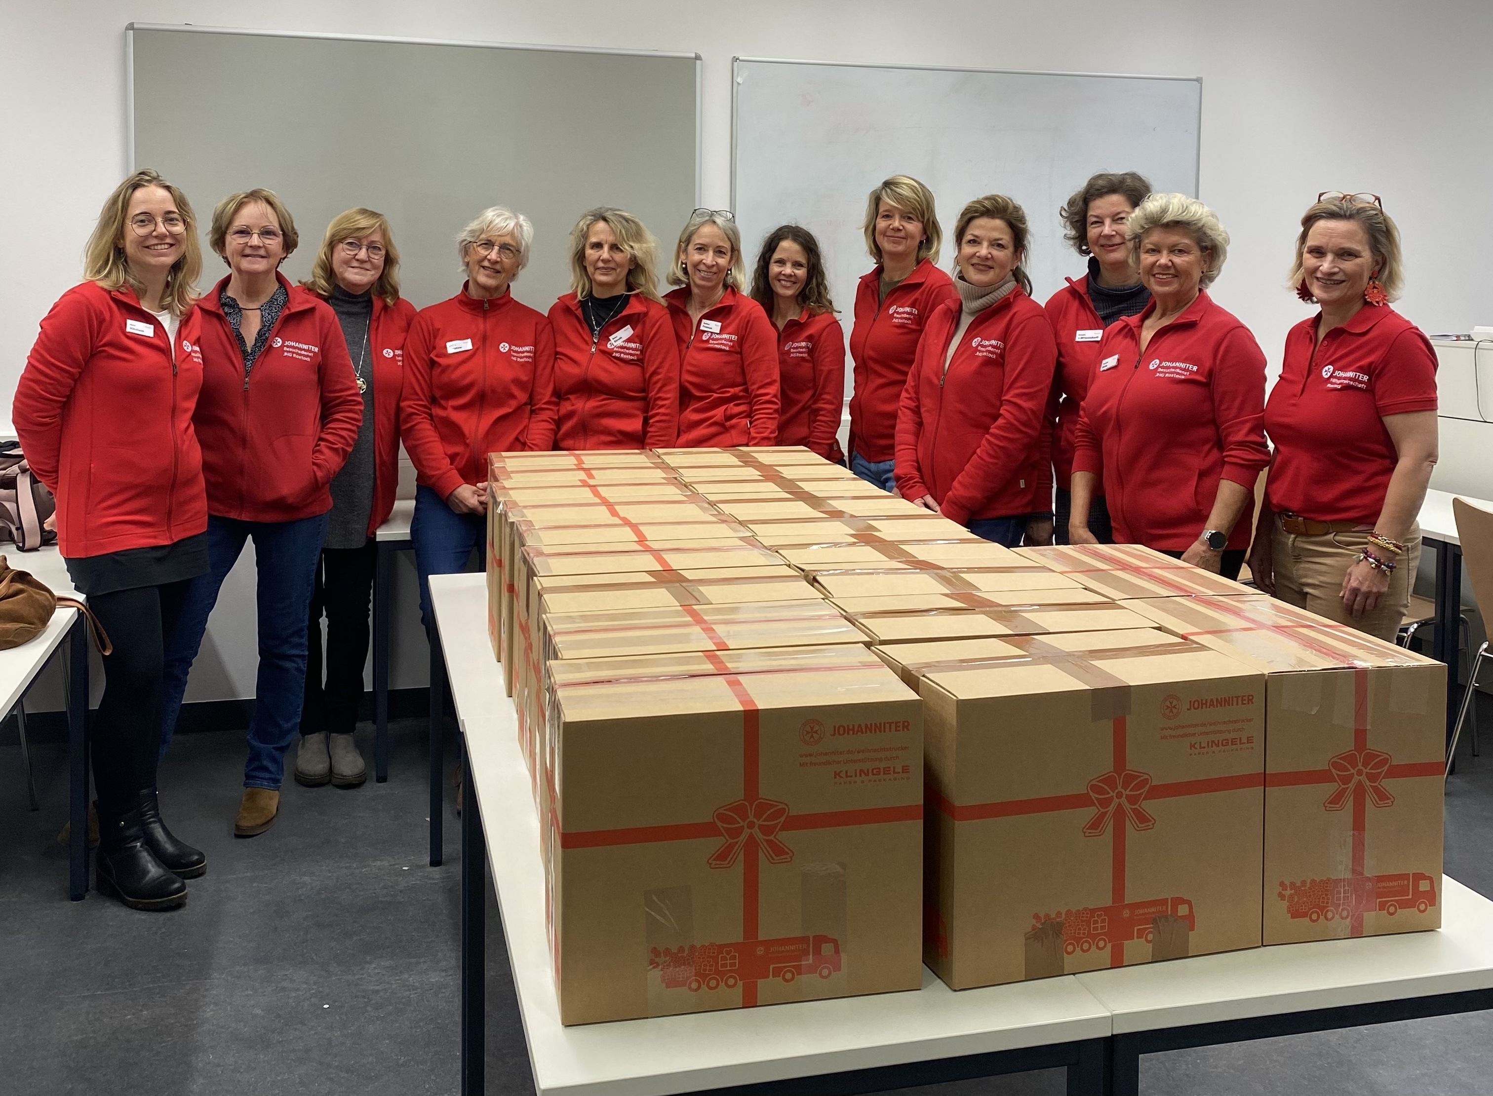
Vorlesetag und Pakete für die Weihnachtstrucker der JUH

Slide 4
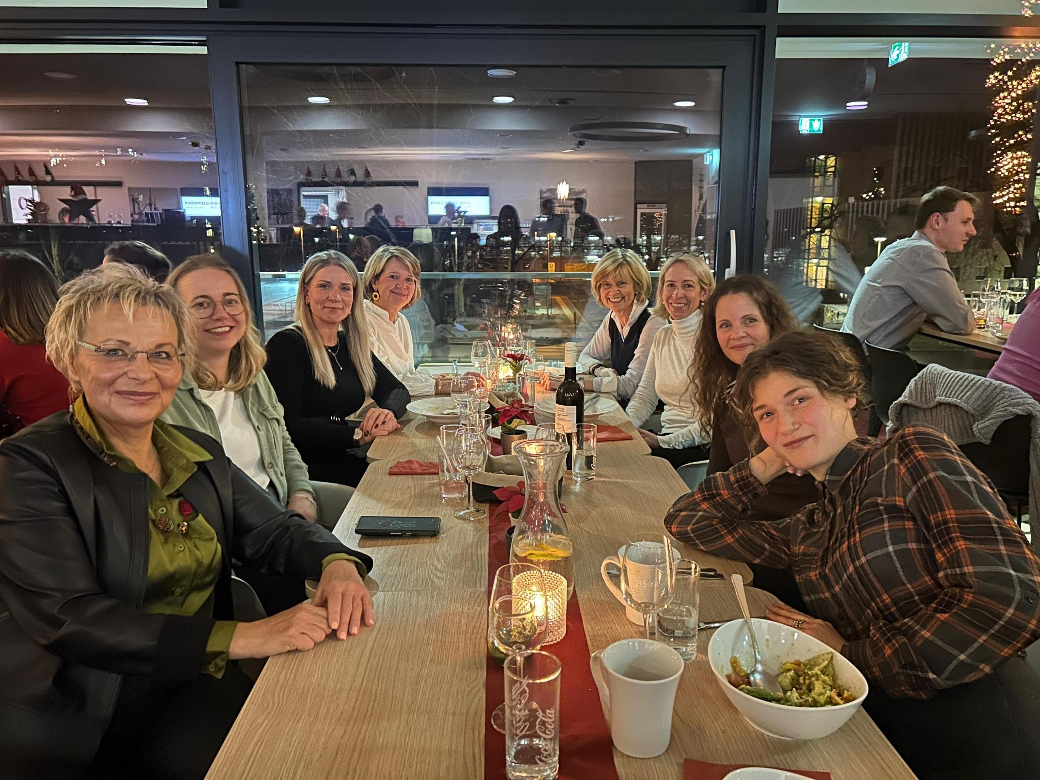
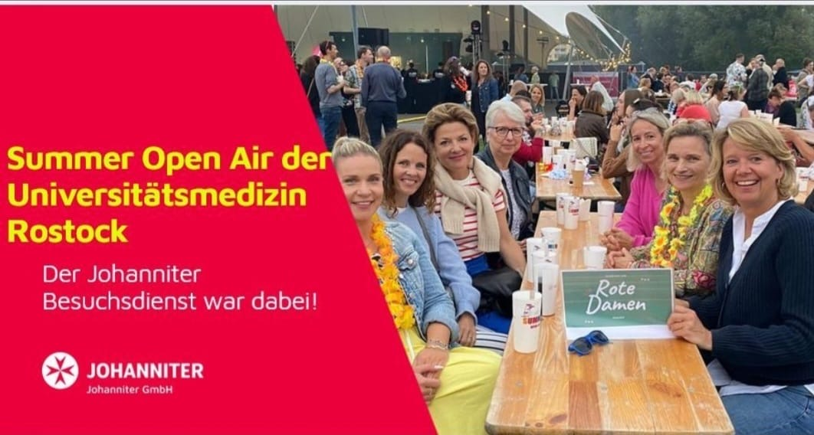
Wertschätzung der Uniklinik

Slide 5
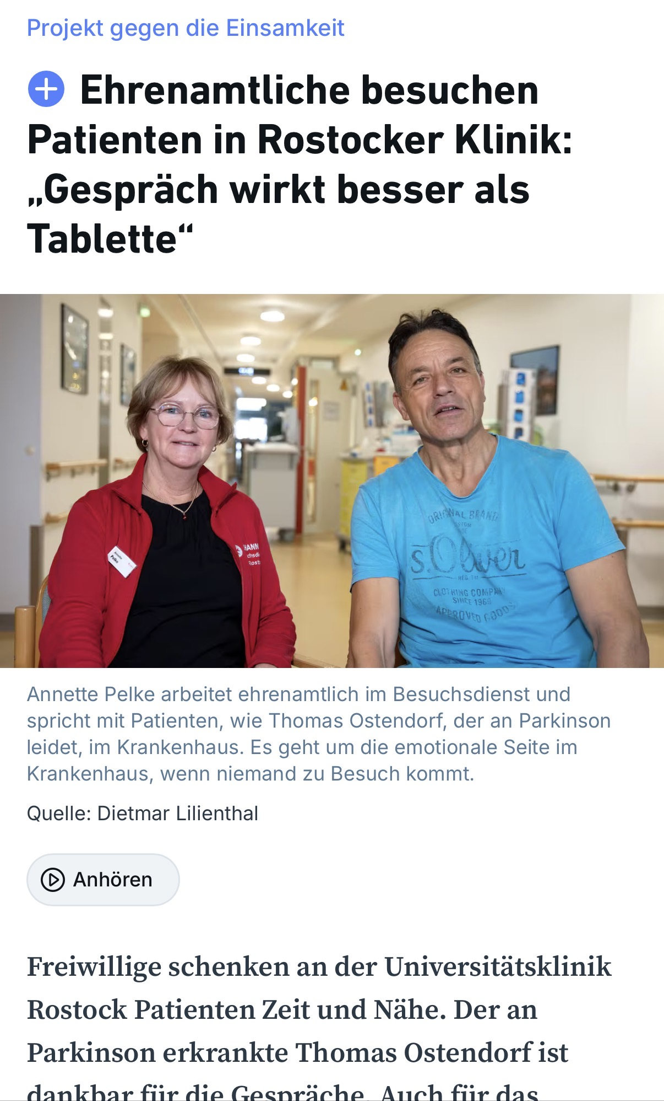
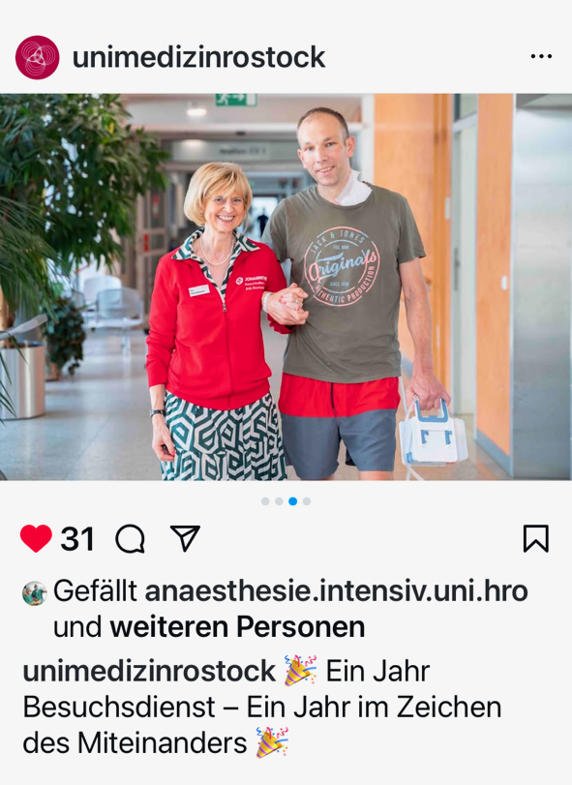
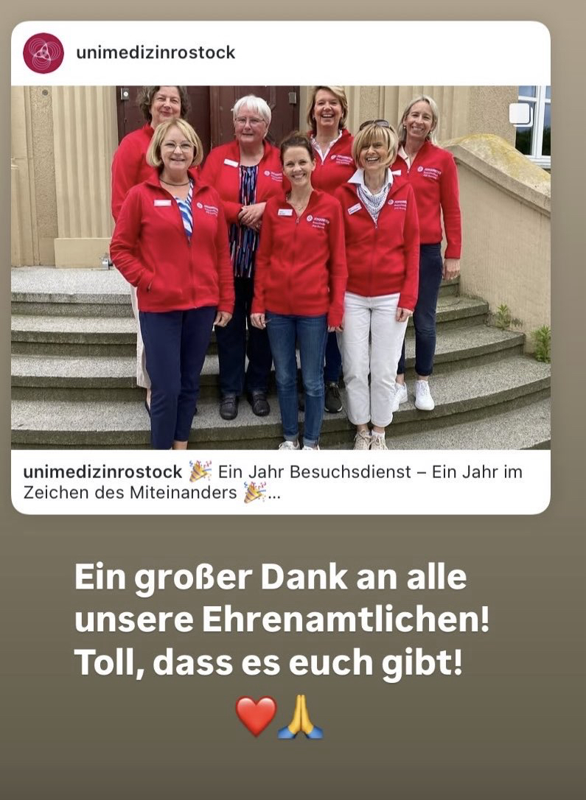
Social Media und Presse

